Slide 1
4. RESUME LAS CARACTERÍSTICAS DE LA MONARQUÍA VISIGODA Y EXPLICA POR QUÉ ALCANZÓ TANTO PODER LA IGLESIA Y LA NOBLEZA.

Slide 4
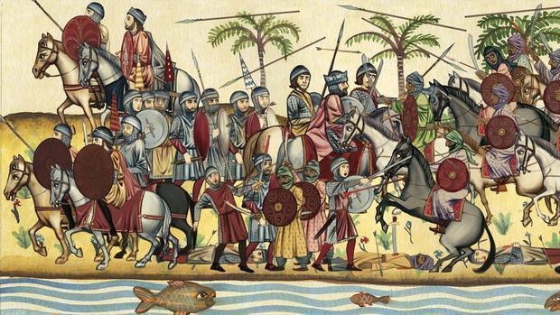

Slide 6
Entre sus principales características podemos señalar:
Al frente de la monarquía visigoda se encuentre el REY. La monarquía no es absoluta ni patrimonial, es una monarquía electiva que se encuentra al frente de todo el Estado. Por debajo del monarca podemos destacar las siguientes instituciones:
Aula Magna ayuda al rey en la realización de la POLÍTICA, principales nobles “ fidelis Regis”.
Oficio Palatino. Consejo Real. CONDES y DUQUES muy próximos al monarca dentro del aula magna.
Concilios Eclesiásticos. Se trata de una institución muy importante en la España visigoda con funciones políticas y religiosas. En ellos el rey y los obispos marcan las líneas generales de la política.
Los Duques están al frente del gobierno de las provincias.
Los Condes a la cabeza de entidades menores a las provincias.
Los Obispos al frente de sus obispados con gran poder político, religioso y social

Slide 7
